Slide 1
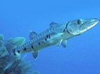
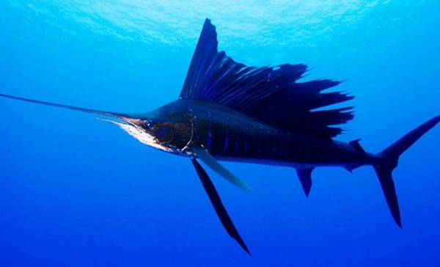
НАДКЛАСС РЫБЫ
ПРАКТИЧЕСКАЯ РАБОТА
по зоологии

Slide 2
ПЛАН:
1.Зарисовать внешний вид костистой рыбы.
Указать:
плавники
глаза
ноздри
жаберные крышки
рот
чешую (определить тип чешуи)
боковую линию

Slide 3
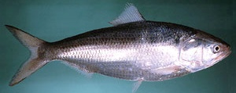
Индийская гильза (отряд сельдеобразные), как и многие другие рыбы, имеет тёмную спинку и светлое брюшко

Slide 4
ТИПЫ ЧЕШУИ

Slide 5
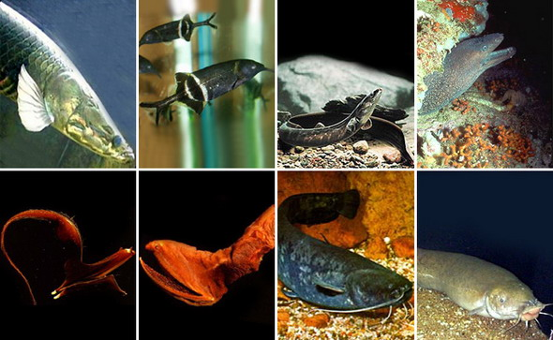
КЛАСС
КОСТИСТЫЕ РЫБЫ

Slide 6
КЛАСС КОСТИСТЫЕ РЫБЫ

Slide 7
2.Зарисовать внешний вид хрящевой рыбы.
Указать:
плавники (определить форму хвостового плавника)
глаза
боковую линию (определить ее необходимость)
жаберные щели (указать их количество)
рострум
ноздри
брызгальца
рот
чешую (указать ее тип)
3.Найти различия во внешнем строении между классами рыб

Slide 8
Класс Хрящевые рыбы

Slide 9
ТИПЫ ЧЕШУИ

Slide 10
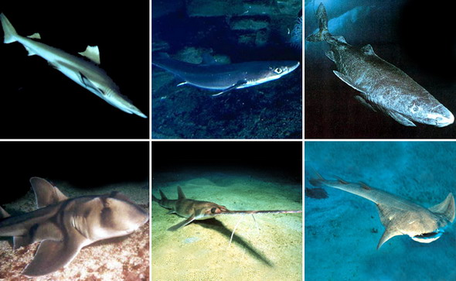
КЛАСС
ХРЯЩЕВЫЕ РЫБЫ

Slide 11
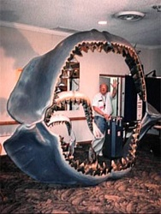
челюсти ископаемой акулы-кархарадона

Slide 12
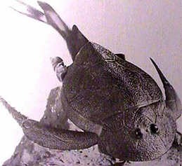
панцирная рыба –
ботриолепис

Slide 13
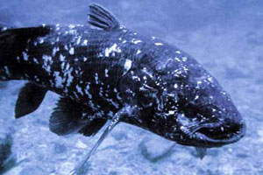
Латимерия – единственный современный представитель кистепёрых рыб

Slide 14
Двоякодышащие
(слева направо:
рогозуб (баррамунда),
лепидосирен,
большой протоптер (мамба))

Slide 15
ВЫВОД:
Указать особенности строения рыб
Указать отличительные признаки между представителями надкласса Рыбы
Указать представителя надкласса, который является родоначальником всех позвоночных суши
Указать типы дыхания рыб (привести примеры)

Slide 16
СПАСИБО
КСЕНИИ ЕРШОВОЙ
ученице 9 класса за помощь в составлении практической работы

